Slide 1
《算法艺术与信息学竞赛》
第二版
教学幻灯片——图论算法
第七讲 最短路相关问题
(刘汝佳)

Slide 2
内容介绍
一、SSSP问题
二、dijkstra算法
三、Bellman-ford算法
四、APSP问题
五、floyd-warshall算法
六、每两点间的k短路
七、Johnson算法
八、两点间k短路的偏离算法
九、两点间k短路的MPS算法

Slide 3
一、单源最短路问题(SSSP)

Slide 4
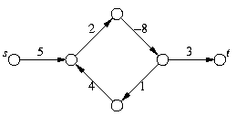
SSSP
有向或无向，加权连通图
求s到所有点的最短路
  最短路可能不存在
  若存在，所有涉及到的边组成一棵树(最优性原理)

Slide 5
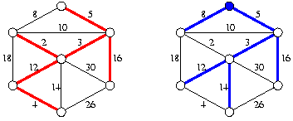
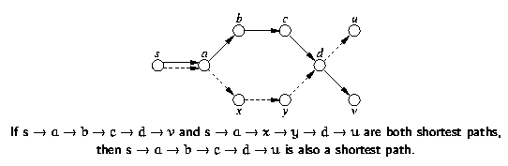
SSSP
最优性原理
区别
  最短路树
  最小生成树

Slide 6
一般SSSP算法
临时最短路
  存在此路，即真实的最短路长度不大于此路长度
  但是有可能有更短的，所以此路长度只是一个上界
给定起点s，对于每个顶点v，定义
  dist(v)为临时最短路s->v的长度
  pred(v)为临时最短路s->v中v的前驱
  由pred(v)可以完全定义一棵最短路树
  初始化
    dist(s)=0, pred(s)=NULL
    所有其他dist(v)为无穷，pred(v)=NULL

Slide 7
一般SSSP算法
一条边(u,v)被称为紧的(tense)
  如果dist(u)+w(u,v)<dist(v)
  含义：目前的临时最短路长度dist(v)可以改进
  可以松弛：dist(v)=dist(u)+w(u,v), pred(v)=u
结论
  存在紧的边，一定没有正确的求出最短路树
  不存在紧的边，一定正确的求出最短路树

Slide 8
一般SSSP算法
(u,v)被称为紧的：dist(u)+w(u,v)<dist(v)
不存在紧边，一定求出最短路树
  即由pred表示出的路径上所有边权和等于dist(v)（归纳于松弛的次数）
  结束时对s到v的任意路s→v，dist(v)<=w(s→v)
    归纳于s→v所含边数，假设s→u-v（u=pred(v)）
    dist(u)<=w(s→u)，两边加w(u,v)得：
    dist(u)+w(u,v)<=w(s→v)。因为无紧边，所以
    dist(v)<=dist(u)+w(u,v)<=w(s→v)

Slide 9
一般SSSP算法
刚才已经证明
  结束时dist(v)和pred(v)相容
  若算法结束，则结果正确
算法何时能结束呢？
  含负圈（能到达的），则永不结束，因为在一次松弛以后，负圈上一定有紧边（反证）
  不含负圈，则一定结束，因为要么减少一个无穷dist值，要么让所有有限dist值之和至少减少一个“不太小的正值”。

Slide 10
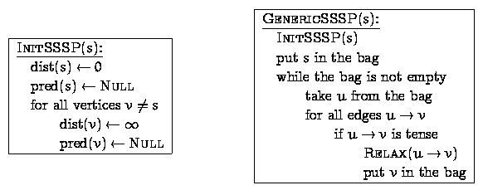
一般SSSP算法
一般算法
  可以以任意顺序寻找紧边并松弛
  收敛时间没有保障
解决方案：把结点放到bag中，每次取一个出来检查
特殊bag：dijkstra(heap), bellman-ford(queue)

Slide 11
二、dijkstra算法

Slide 12
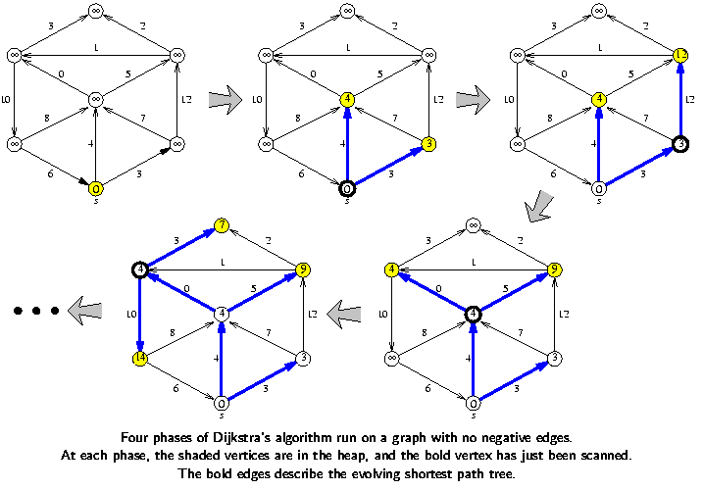
SSSP: dijkstra
使用heap。可以证明：按dist从小到大计算出

Slide 13
应用——路的最小公倍数
给出一个带权无向图G
  边权为1…1 000的整数
  对于v0到v1的任意一条简单路p
    定义s(p)为p上所有边权的最大公约数
  考虑v0到v1的所有路p1,p2,…
    求所有s(p1),s(p2),…的最小公倍数
模型？最短路？
  路径长度定义不再是权和，而是…
    dijkstra算法还能用吗？

Slide 14
三、bellman-ford算法

Slide 15
SSSP：权任意的情形
最短路有可能不存在！
  什么时候不存在？
  有负圈！
标号设定→标号修正
  仍然有标号d[i] <= k
  但是标号d[i]无法固定，只能不断更新
新算法

Slide 16
SSSP：bellman-ford算法
如有最短路，则每个顶点最多经过一次即：
这条路不超过n-1条边
依次考虑1,2,3…n-1条边的情形, k-1次迭代后：
  长度为k的路由不超过1,2,…k-1的路增加一条边得到：
    for k:=1 to n-1 do 松弛每条边
  核心：松弛操作
  时间复杂度：O(vm)，v为迭代次数(v<=n-1)
  加速：用dijkstra得到初始dist

Slide 17
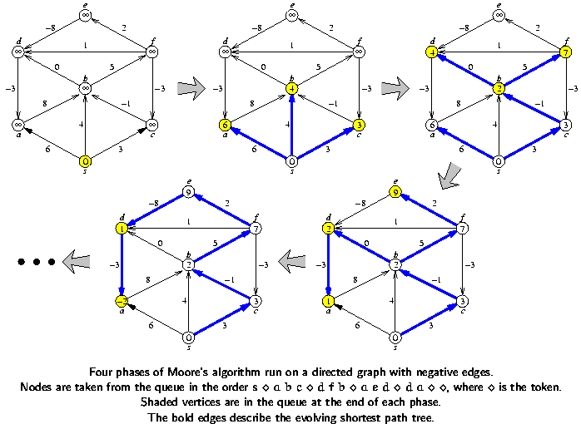
SSSP: Bellman-ford
用queue做bag

Slide 18
应用——出纳员的雇佣
24小时营业的超市需要一批出纳员来满足它的需求, 每天的不同时段需要不同数目的出纳员
给出每小时需要出纳员的最少数R₀, …, R₂₃
  R(0)表示从午夜到午夜1:00需要出纳员的最少数目，
  R(1)表示上午1:00到2:00之间需要的…
  每一天，这些数据都是相同的
有N人申请这项工作, 如果第i个申请者被录用，他将从t_{i}刻开始连续工作8小时
计算为满足上述限制需要雇佣的最少出纳员数目
i时刻可以有比对应的R_{i}更多的出纳员在工作

Slide 19
分析
前i(0<=i<=23)小时的雇佣总数：s[i]
  规定s[-1] = 0
第i(0<=i<=23)小时需要的出纳员：r[i]
第i(0<=i<=23)小时申请的人数：t[i]
则有不等式
  0 <= s[i] – s[i-1] <= t[i]
  s[23] – s[-1] = sum
  取(i,j)满足i = (j+8) mod 24，则
    i > j时 s[i] – s[j] >= r[i]
    I < j时 s[i] – s[j] >= r[i] – sum
sum已知道时构图G(-1,0,1,…23)
  S[a] – s[b] >= c：有向边(b, a, c)
  -1为起点的单源最长路
  最长路存在且s[23] = sum，有解
枚举sum！二分？

Slide 20
四、每对结点最短路(APSP)

Slide 21
APSP基本想法
考虑从每个点出发做一次SSSP的时间效率
权任意时n次bellman-ford是O(n²m), 稠密图时O(n⁴)
思路: 动态规划

Slide 22
基本动态规划算法
d[i,u,v]为u到v最多不超过i条边的最短路长
算法一：
  d[i,u,v]=min{d[i-1,u,x]+w(x,v)}，x遍历v的邻居
  时间复杂度：O(V²E)
  k短路：d[i,u,v]=sum{d[i-1,u,x]+w(x,v)}
算法二: d[i,u,v]为u到v最多不超过2^{i}条边的最短路长, 则最短路可以在O(n³logn)算出

Slide 23
五、Floyd-warshall算法

Slide 24
状态设计
设d[i,j,k]是
  在只允许经过结点1…k的情况下
  i到j的最短路长度
则它有两种情况（想一想，为什么）：
  最短路经过点k，d[i,j,k]=d[i,k,k-1]+d[k,j,k-1]
  最短路不经过点k，d[i,j,k]=d[i,j,k-1]
综合起来: d[i,j,k]=min{d[i,k,k-1]+d[k,j,k-1],d[i,j,k-1]}
边界条件: d[i,j,0]=w(i,j)（不存在的边权为∞）

Slide 25
floyd-warshall算法
把k放外层循环，可以节省内存
对于每个k，计算每两点的目前最短路
代码(需记忆)
  for k:=1 to n do
  for i:=1 to n do
  for j:=1 to n do
  if (d[i,k]<∞)and(d[k,j]<∞)
  and(d[i,k]+d[k,j]<d[i,j]) then
  d[i,j]:=d[i,k]+d[k,j]
时间复杂度：O(n³)

Slide 26
六、每两点间的k短路

Slide 27
修改的floyd-warshall算法
设d[i,j,L]为i→j,只经过1…L的前k短路长度(向量)
d[i,j,L] =Min{d[i,j,L-1], d[i,L,L-1] + d[L,L,L-1]* + d[L,j,L-1]
两个k维向量A, B的运算
  Min{A, B}: A和B共2k个数取前k个. O(K)
  A + B: A[i]+B[j]共k²个和取前k个. O(KlogK)
  A* = Min{0, A, 2A, 3A, …}. O(K²logK)
计算d[L,L,L-1]*的时间复杂度: O(nK²logK)
计算状态d[I,j,L]: O(2KlogK+K)=O(KlogK)
总时间复杂度: O(nK²logK+KlogKn³)

Slide 28
七、Johnson算法

Slide 29

Johnson算法
稀疏图中, floyd算法时间效率并不理想
重加权
  目的：权变非负后用dijkstra
  每条边等量增加可能改变最短路树
  例子：全部增加2的情况（右图）
Johnson算法
  目标：找到c(v)
  重加权公式：w’(u,v)=c(u)+w(u,v)-c(v)
  加权后最短路树不变
  因为对于任意路s→u, w’(s→u)=w(s→u)+c(s)-c(u)

Slide 30
Johnson算法
如何设计cost(v)函数，使所有新权非负？
  增加人工节点s，直接到所有点，权均为0
  以s为起点运行bellman-ford，求出dist(v)
  如果有负权圈，退出，否则
  对于原图点v，c(v)=dist(v)
为什么w’(u,v)=dist(u)+w(u,v)-dist(v)非负？
  如果不是，dist(u)+w(u,v)<dist(v)
  这意味着(u,v)是紧的！

Slide 31
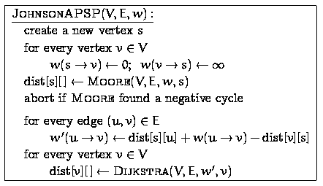
Johnson算法
时间复杂度分析
  Bellman-ford：O(VE)
  运行n次dijkstra：O(VE+VElogV)

Slide 32
八、两点间k短路的偏离算法

Slide 33
偏离算法
偏离算法(deviation algorithms)不需要满足最优性原理，所以它的适用范围更为广泛。在本专题中，我们用它来解决K最短路问题。即求长度最小的K条路径，长度相等的路径可以按任意顺序排列。
为了解释这个算法的思想，我们先引入伪树(pseudo-tree)的概念。

Slide 34
伪树
伪树是通过依次加入一对给定节点(s,t)之间的K最短路{p₁,p₂,…p_{K}}建立的。通常记T_{K}为K最短路形成的伪树。
加入一条伪树的过程分为两步
  当路径上的边在树中出现的时候顺着树边走
  一旦发现路径上的边不在树中时，把剩下的路径加到树中

Slide 35
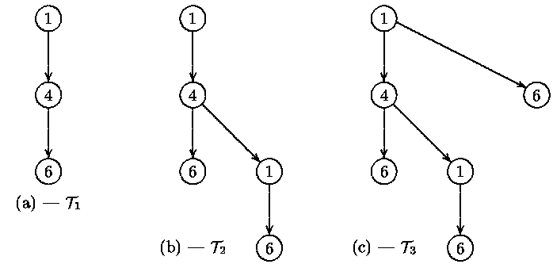
伪树举例
如下图所示，往空树中加入三条路径{1,4,6}, {1,4,1,6}, {1,6}，每一步形成的树如下图所示。注意，树中可以有重复节点。

Slide 36
偏离节点
每次加入新路径的时候，第一条不在原树中的弧叫做偏离弧。最后一个在原树中的节点叫做偏离节点(deviation vertex)，即“分岔点”。往树T_{k}加入新路径时的偏离节点通常用v_{k}表示，v_{k}后面的路径叫做偏离路径。由于在加入路径的时候，事实上只有偏离路径才是树新增加的东西，所以它上面的点是后面将要介绍的算法最关心的。

Slide 37
K短路问题
下面考虑k短路问题。我们用集合X来保存计算当前第k大路径可能会用到的路径，初始时X为最短路径p₁。每次我们从候选集合X中选一条作为p_{k},并往X中填加新元素构成p_{k+1}的候选集合。根据刚才的讨论，求k短路分为两个步骤：①选偏离节点②找偏离路径，则新的最短路由最短路树T_{k}的根到偏离节点v_{k}的路与偏离路径连接而成。

Slide 38
K最短路
定理：用T_{k}表示前k条最短路形成的伪树，则T_{k+1}的偏离节点v_{k+1}的偏离路径是满足“第一条弧不是在T_{k}中以v_{k+1}为起点的弧”的所有路径中最小的。
证明：如果允许第一条弧是T_{k}中以v_{k+1}为起点的弧，那么最小的路径就是T_{k}中已经存在的路径。在排除了选择T_{k}中路径的前提下，把最小路径作为偏离路径之后理所当然的应该得到下一条最短路。

Slide 39
基本偏离算法
根据刚才的定理，我们只需要枚举新偏离节点v_{k+1}和第一条弧终点v(保证v不在T_{k}中)，则偏离路径就是v到t的最短路。另外，在枚举新的偏离节点的时候只需要从上一个偏离节点v_{k}的偏离路径上枚举，因为以其他顶点为偏离节点的路径早就被考虑过了。
让A(v)为以v开始的弧集合，A_{k}(v)为T_{k}中以v开始的弧集合，p*(x,t)表示在T_{t}*中x到t的最短路径。预处理的时候，我们还需要先求出T_{t}*，即所有节点到t的最短路树。
先求最短路，以后每求一条的复杂度为O(m)

Slide 40
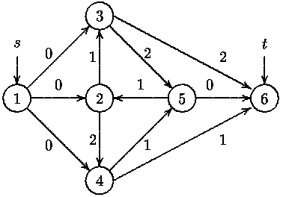
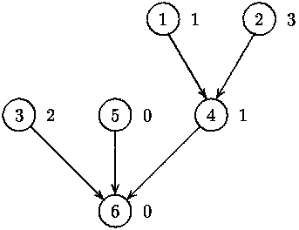
算法的预处理
左图为一个网络, 右图为T_{t}*

Slide 41
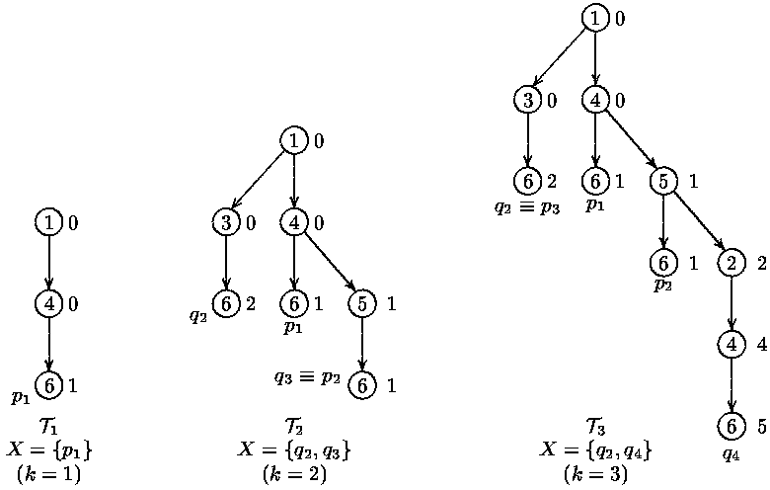
算法运行前三步

Slide 42
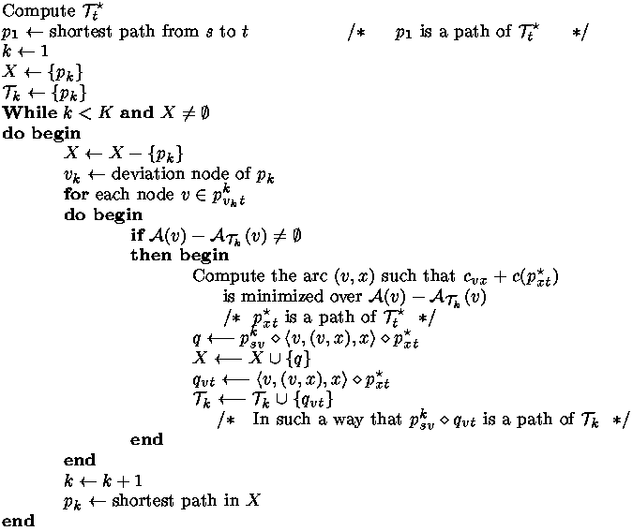

Slide 43
九、两点间k短路的MPS算法

Slide 44
简化费用
在刚才的算法中，选最优偏离节点的“关键步骤”耗时O(m)。要改进这个算法，我们需要优化这个瓶颈操作。为此，我们介绍简化费用(reduced cost)的概念。让T_{t}为一棵指向t的有向树，则T_{t}上任意节点i到t的路径唯一，我们用d(i)表示这条唯一路径的权和，则我们用：
c’(i,j)=d(j)-d(i)+c(i,j)
表示弧(i,j)在树T_{t}的简化费用

Slide 45
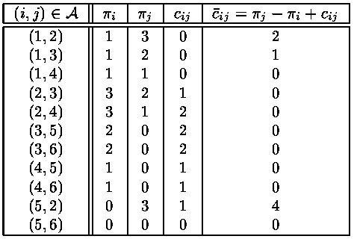
简化费用计算举例

Slide 46
简化费用定理
关于简化费用，我们有如下重要定理(请读者根据定义证明这个定理)：
定理：设其中c(p)表示路径的原始费用和，c’(p)表示路径上所有弧的简化费用和。
c(p) = c(q) 当且仅当c’(p) = c’(q)
c(p) < c(q) 当且仅当c’(p) < c’(q)
这个定理告诉我们，按照”原始费用和”给路径排序与按照”简化费用和”排序的结果是一致的。在计算K短路时可以用简化费用完全代替原始费用

Slide 47
关键步骤的优化
定理：对于最短树T_{t}*，图G中的任意弧(i,j)满足c’(i,j)>=0；其中T_{t}*的弧(i,j)满足c’(i,j)=0。
有了这个定理，我们再来看刚才的算法。算法的关键步骤需要考查以v开始的所有弧，因此最坏情况下一共需要考察O(m)条弧。
根据这两个定理，我们让c(v,x) + c(p*(x,t))最小，等价于让c’(v,x) + c’(p*(x,t))最小。由于p*(x,t)上的弧都在T_{t}*中，因此c’(p*(x,t))=0，即：我们只需要选择最小的c’(v,x), 而简化费用值c’(v,x)已经预先算好, 如果将它们排序, 可以直接找到最小值

Slide 48
MPS算法细节
核心: 把每次找新路径的复杂度从O(m)降低到了O(n)，即每次用常数时间选择最小的c’(v,x)。
数据结构：前向星法，让以v为起点的弧按照简化费用值(c’值)从小到大排序。附加规定对于一个节点k来说，以k为起点的所有弧按照简化费用值从小到大排序。
预处理: 简化费用值是对于最小树T_{t}*来说的，即：通过预处理可以算出所有的简化费用值
伪代码: 见下页

Slide 49
